Slide 1

信号与系统
一、课程地位（why）
二、课程内容（what）
三、课程特点
四、学习方法&研究路线（how）

Slide 2
一、课程地位
先修课
《高等数学》
《线性代数》
《复变函数》
《电路分析基础》
后续课程
《通信原理》
《数字信号处理》
本课程为通信、电子类学生重要的专业基础课。

Slide 3
二、课程内容
1.信号（赋予了意义的函数）--输入或激励
1）信号的描述（时域、变换域）
2）信号的运算
研究信号被一个给定系统变换前后之间的关系，或者说函数被一个运算模块处理前后之间的关系。
2.系统（对信号的某种变换）--运算或变换
1）系统的描述（时域、变换域）
2）系统的特性
3.信号通过系统的响应 ---输出或响应
1）响应的概念
2）响应的求解（时域、变换域）

Slide 4
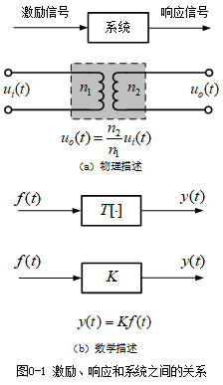
二、课程内容
所谓“信号与系统”，实际上就是把物理系统抽象为数学模型，然后通过分析该模型，即求解激励与响应之间的关系进而研究系统性能的一门课程。
“信号”是“系统”处理的对象
“系统”是处理“信号”的主体
信号与系统 = 信号分析+系统分析

Slide 5
二、课程内容
信号分析的工作：
（1）信号的建模：
将现实生活中遇到的各种物理信号通过数学方法抽象为一个数学表达式，即“数学建模”，其目的是将物理信号变成可以“纸上谈兵”的数学函数。
（2）信号的分解与组合：
将一个信号分解为其他信号的线性组合，或者说，用一组信号的线性组合去表达另一个信号。

Slide 6
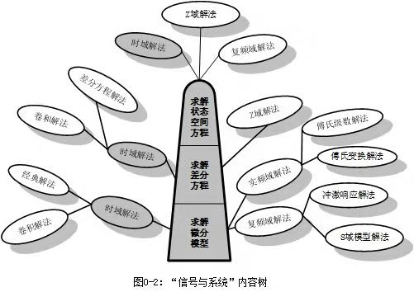
二、课程内容
系统分析的工作：
在给定的系统（数学模型）下，研究任意激励下的系统响应。

Slide 7
二、课程内容
需要达到的专业能力：
1、给定输入激励及系统特性，求解系统的输出响应（系统分析）；
2、给定输入激励及输出响应，求解系统特性（系统识别）；
3、给定输入激励及所需要的输出响应，构造所需的系统（系统设计）.

Slide 8
三、课程特点
理论性强：与《电路分析基础》比较，更抽象，更一般化；
专业性强：应用数学知识较多，用数学工具分析物理概念；
常用数学工具：
微分、积分
线性代数
微分方程
傅里叶级数、傅里叶变换、拉氏变换
差分方程求解, z 变换
应用领域广：可以推广到自然科学和社会科学的很多实际系统中去。

Slide 9
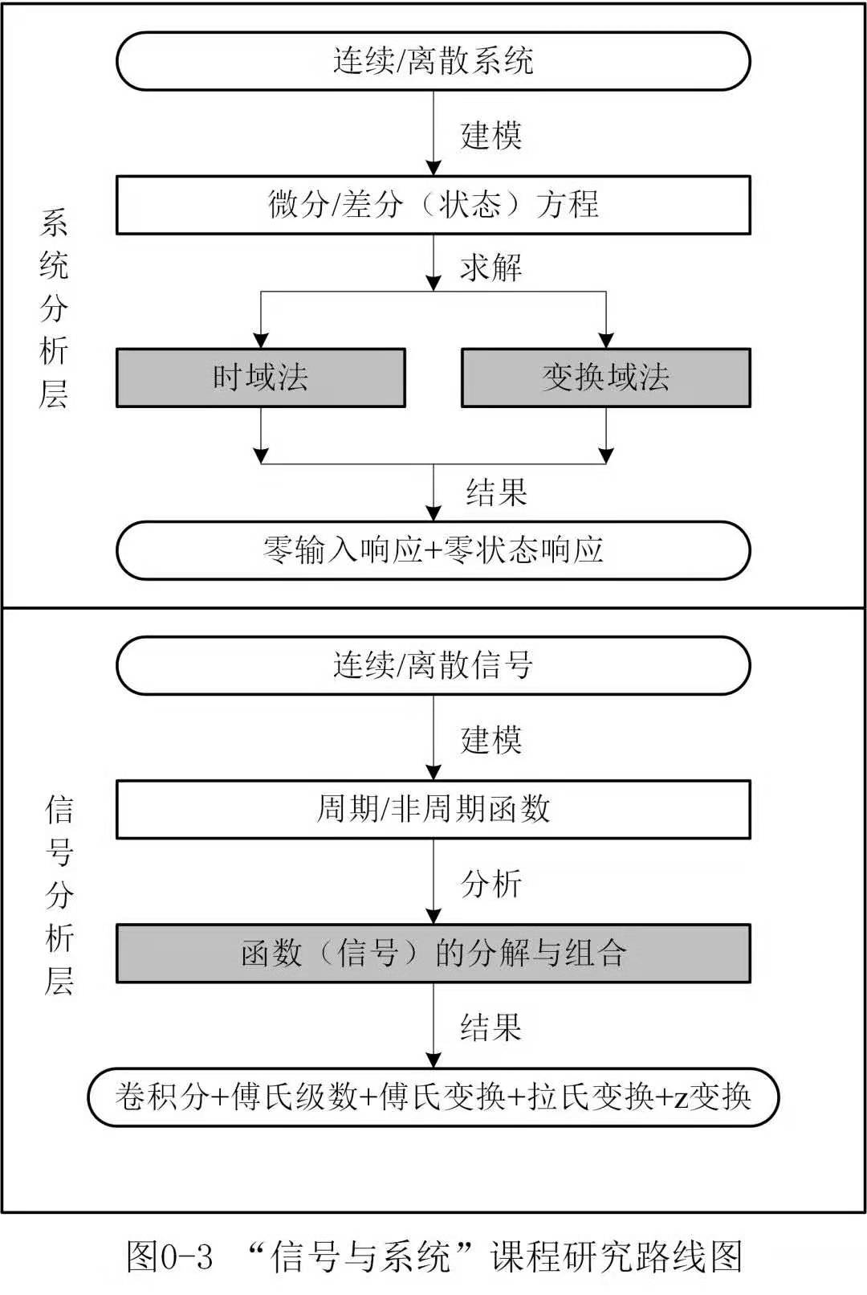
四、学习方法&研究路线
注重物理概念与数学分析之间的对照，不要盲目计算；
注意分析结果的物理解释，各种参量变动时的物理意义及其产生的后果；
同一问题可有多种解法，应寻找最简单、最合理的解法，比较各方法之优劣；

Slide 10



五、学习方法&研究路线
了解基本教学目标；
浏览教材，巩固已学习的知识；
尝试解答预习思考题；
带着自己的问题来课堂。
对着教材和笔记对每节课的重点、难点、对应习题进行总结，对新旧知识进行对比，及时查漏补缺；
认真完成课后作业，反复的练习，举一反三，融会贯通；
每一个章节，用思维导图来进行知识的梳理，构建自己的知识网络；
结合自学内容，进一步加深对知识的理解和应用；
借助网络资源开拓眼界，不断提升自我。
针对教学目标，认真听讲；
边听边思考，特别是自己有疑问的地方；
认真做笔记，留出空白部分给自己进行总结；
有问题随时提问，尽量在当堂解决没听懂的地方；积极动手实验，从实验中去验证理论。

Slide 11
六、参考书目
（1）管致中等 . 信号与线性系统 (第六版) . 北京 . 高等教育出版 社
（2）郑君里等. 信号与系统(第二版) . 北京 . 高等教育出版社
（3）吴大正等. 信号与线性系统分析（第4版). 高等教育出版社
（4）ALAN V.OPPENHEIM. 信号与系统 (第二版) .北京 . 电子工业出版 社

Slide 12



五、课程考核
收集、整理信息的能力
自主获取新知识的能力
独立思考、分析问题的能力
交流与合作的能力
总成绩=40%*平时成绩+60%*期末考试成绩

